Slide 1
13장. 제네릭

Slide 2
1절. 왜 제네릭을 사용해야 하는가?
2절. 제네릭 타입
3절. 멀티 타입 파라미터
4절. 제네릭 메소드
5절. 제한된 타입 파라미터
6절. 와일드카드 타입
7절. 제네릭 타입의 상속과 구현

Slide 3
1절. 왜 제네릭을 사용해야 하는가?
제네릭(Generic) 타입이란?
‘컴파일 단계’에서 ‘잘못된 타입 사용될 수 있는 문제’제거 가능
자바5부터 새로 추가 !
컬렉션, 람다식(함수적 인터페이스), 스트림, NIO에서 널리 사용
제네릭을 모르면 API 도큐먼트 해석 어려우므로 학습 필요

Slide 4
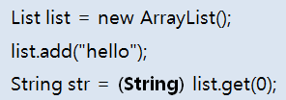
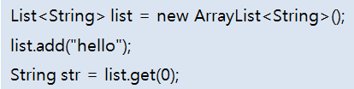
1절. 왜 제네릭을 사용해야 하는가?
제네릭을 사용하는 코드의 이점
컴파일 시 강한 타입 체크 가능
실행 시 타입 에러가 나는 것 방지
컴파일 시에 미리 타입을 강하게 체크해서 에러 사전 방지
타입변환 제거 가능

Slide 5
2절. 제네릭 타입
제네릭 타입이란?
타입을 파라미터로 가지는 클래스와 인터페이스
선언 시 클래스 또는 인터페이스 이름 뒤에 “<>” 부호 붙임
“<>” 사이에는 타입 파라미터 위치
타입 파라미터
일반적으로 대문자 알파벳 한 문자로 표현
개발 코드에서는 타입 파라미터 자리에 구체적인 타입을 지정해야

Slide 6
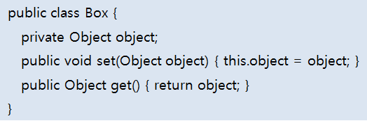
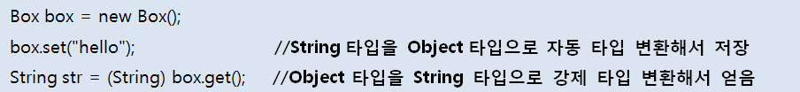
2절. 제네릭 타입
제네릭 타입 사용 여부에 따른 비교
제네릭 타입을 사용하지 않은 경우
Object 타입 사용 → 빈번한 타입 변환 발생 → 프로그램 성능 저하

Slide 7
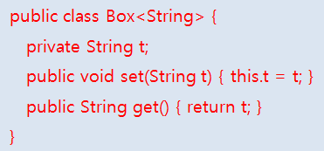
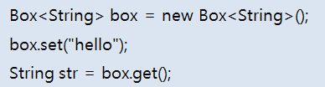
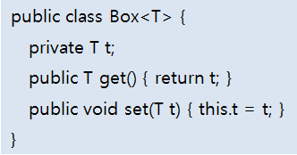
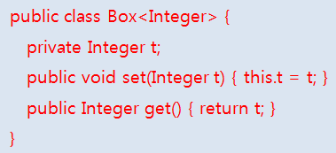
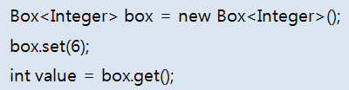
2절. 제네릭 타입
제네릭 타입 사용 여부에 따른 비교
제네릭 타입 사용한 경우
클래스 선언할 때 타입 파라미터 사용
컴파일 시 타입 파라미터가 구체적인 클래스로 변경

Slide 8
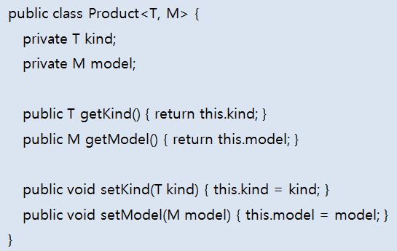
3절. 멀티 타입 파라미터
제네릭 타입은 두 개 이상의 타입 파라미터 사용 가능
각 타입 파라미터는 콤마로 구분
Ex) class<K, V, …> { … }
interface<K, V, …> { … }
자바 7부터는 다이아몬드 연산자 사용해 간단히 작성과 사용 가능

Slide 9
4절. 제네릭 메소드
제네릭 메소드
매개변수 타입과 리턴 타입으로 타입 파라미터를 갖는 메소드
제네릭 메소드 선언 방법
리턴 타입 앞에 “<>” 기호를 추가하고 타입 파라미터 기술
타입 파라미터를 리턴 타입과 매개변수에 사용
제네릭 메소드 호출하는 두 가지 방법 (p.661~664)

Slide 10
5절. 제한된 타입 파라미터
타입 파라미터에 지정되는 구체적인 타입 제한할 필요
상속 및 구현 관계 이용해 타입 제한
상위 타입은 클래스 뿐만 아니라 인터페이스도 가능
타입 파라미터를 대체할 구체적인 타입
상위타입이거나 하위 또는 구현 클래스만 지정 가능
사용시 주의할 점은 p.664~665 참조

Slide 11
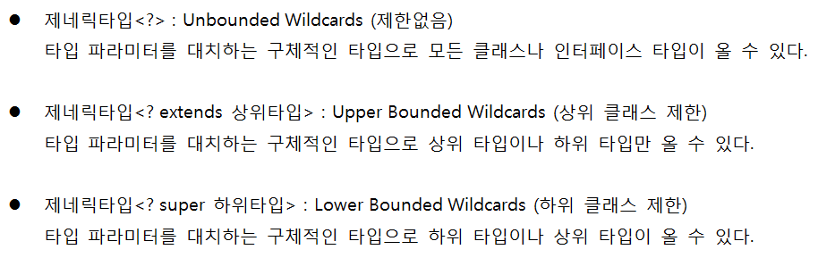
6절. 와일드카드 타입
와일드카드 타입의 세가지 형태

Slide 12
7절. 제네릭 타입의 상속과 구현
제네릭 타입을 부모 클래스로 사용할 경우
타입 파라미터는 자식 클래스에도 기술해야 !!!
추가적인 타입 파라미터 가질 수 있음
제네릭 인터페이스를 구현할 경우
제네릭 인터페이스를 구현한 클래스도 제네릭 타입
예제 (p.670~671)를 통해 개념 확실히 이해할 것

